Slide 1
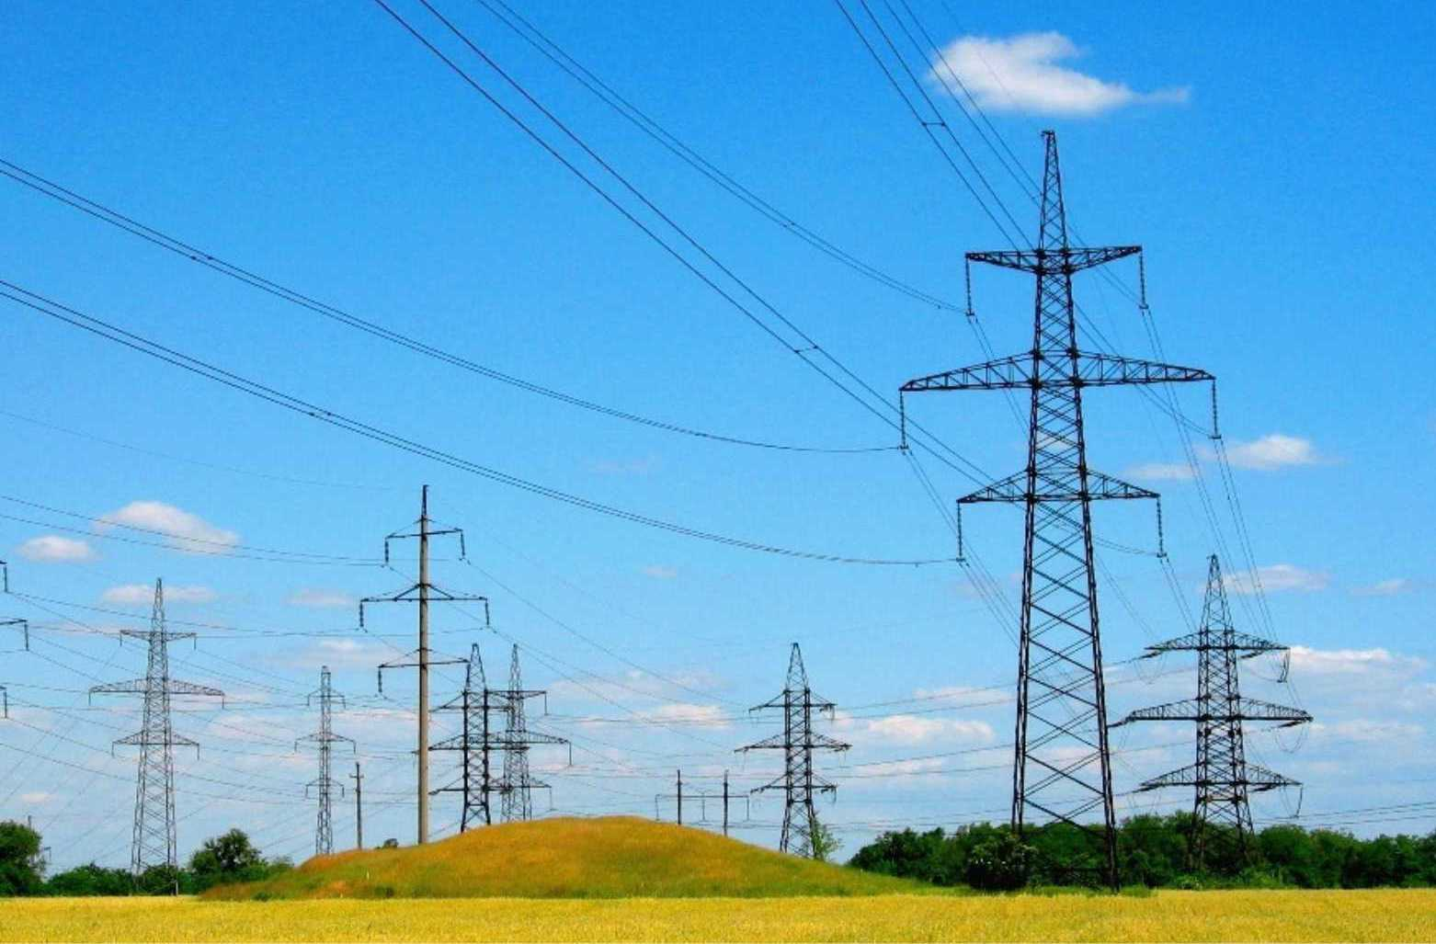
Розум полягає не тільки в знанні, але й в умінні застосовувати знання на ділі.
Арістотель.

Slide 2
Фізика
11 клас 27.09.2021 р.
Тема уроку
Електричний струм у металах.
Надпровідність

Slide 3



Електричний струм у металах
З’ясувати природу
електричного струму
в металах
Дізнатись, як
залежить опір
металів від температури
Познайомитись з явищем надпровідності

Slide 4
Електронна теорія провідності металів створена наприкінці 19 – початку 20 століття.
Це доведено класичними дослідами :
К.Рикке (1901 р.) - німецький фізик;
Л.И. Мандельштамом і Н.Д.Папалекси (1913 р.) - наші співвітчизники;
Т.Стюартом і Р.Толменом (1916 р.) - американські фізики.

Slide 5
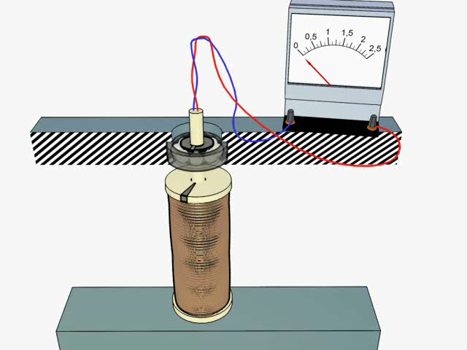
ДОСЛІД МАНДЕЛЬШТАМА-ПАПАЛЕКСІ

Slide 6
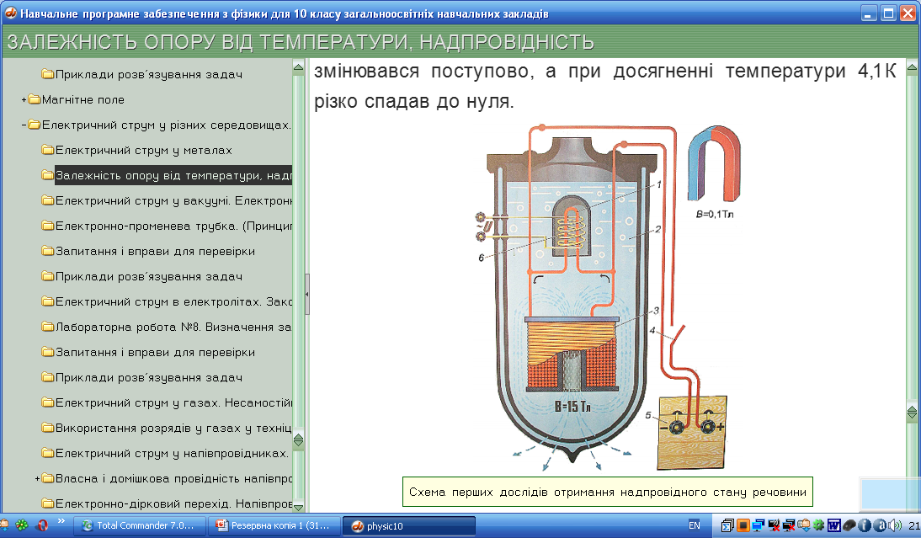
Явище надпровідності
У 1911 р. Камерлінг –Оннес встановив, що при охолодженні ртуті в рідкому гелії її опір спочатку змінювався поступово, а при досягненні температури 4,1К різко спадав до нуля.

Slide 7
Дай відповідь
Як рухаються електрони провідності в металевому провіднику, коли в ньому:
а) немає електричного поля; б) створене електричне поле?
2. Чому струм при замиканні кола починає текти одночасно по всіх провідниках?
3 .З якою швидкістю поширюється в провіднику електричне поле?
4. Які головні технічні труднощі використання надпровідників на практиці?

Slide 8
Домашнє завдання
Параграф 5 –опраювати
Вправа 5 №1,2
Напишіть есе на тему «Як вплине на енергозбереження України пошук напівпровідників та їх застосування»

